Slide 1
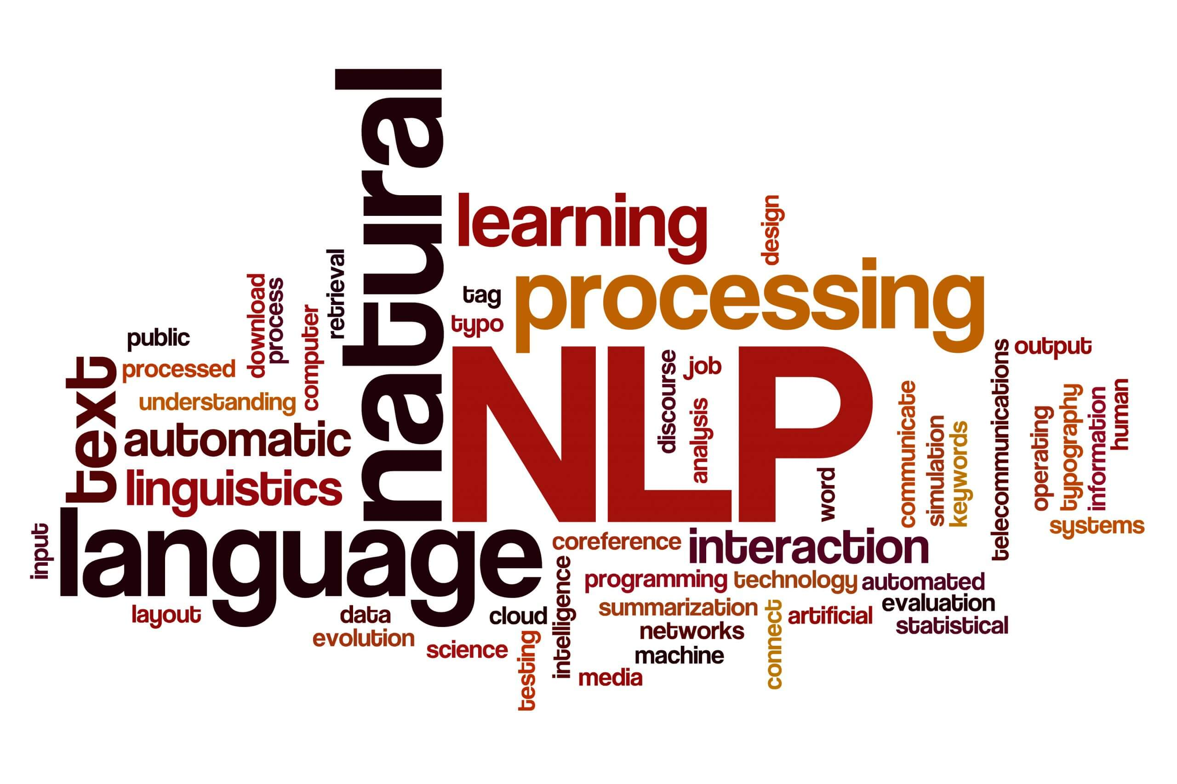


by Danko Valderrama A.

Slide 2



Objetivo:
Comprender y aplicar las bibliotecas NLTK y spaCy para procesar y analizar texto.

Slide 3
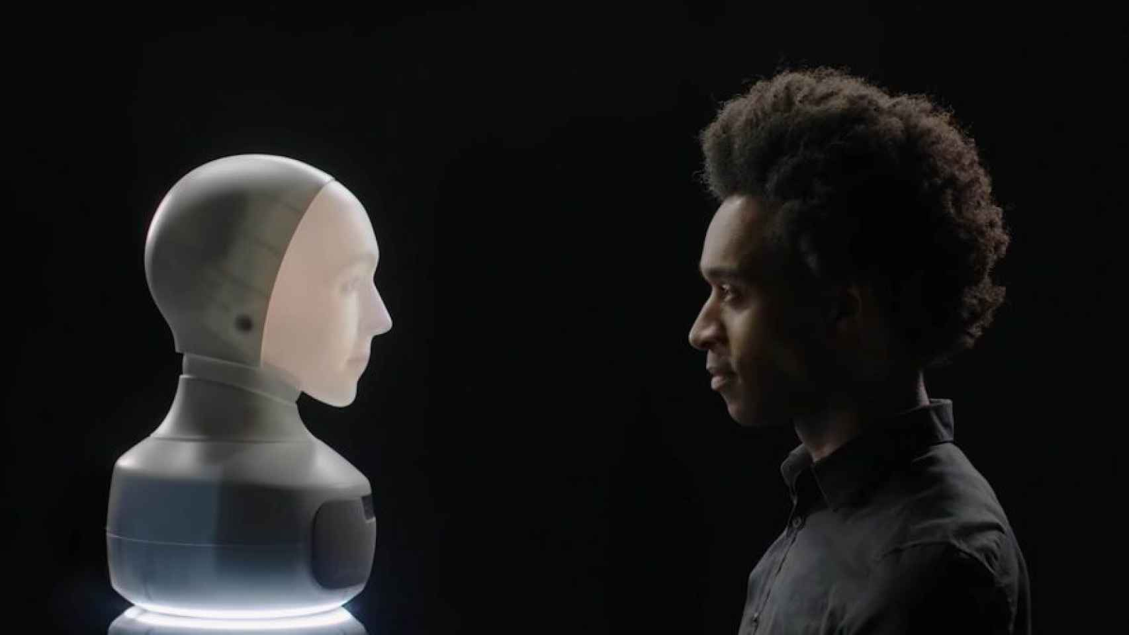
Introducción:
¿Qué es el Procesamiento de Lenguaje Natural?
Es una rama de la Inteligencia Artificial que se enfoca en la interacción entre las computadoras y el lenguaje humano. Permite a las máquinas entender, interpretar y generar texto de manera natural, facilitando el análisis automático de grandes volúmenes de textos.

Slide 4
Conceptos y Definiciones Básicas de PLN
PLN 🧠
Tokenización 🔪
Análisis sintáctico🎓
Interacción entre computadoras y lenguaje humano para entender y generar lenguaje de manera útil.
Proceso de dividir el texto en unidades más pequeñas, como palabras o frases.
Identificación de la estructura gramatical de las oraciones.
Lematización y Stemming 🌳✂️
Entidades Nombradas 🤖🔍🦸‍♂️
Técnicas para reducir las palabras a su raíz o forma base.
Reconocimiento y clasificación de nombres propios (personas, lugares, organizaciones) en el texto.

Slide 5

Historia del PLN
1950-1960 🌎: Inicios con traducción automática y
primeros ordenadores.
1970-1980 📚: Enfoque en reglas gramaticales.
1990-2000 💻: Avances en aprendizaje automático.
2000-2010 🌐: Auge de modelos basados en datos.
2010-Presente 🚀: Desarrollo de modelos Transformer
como BERT y GPT.

Slide 6

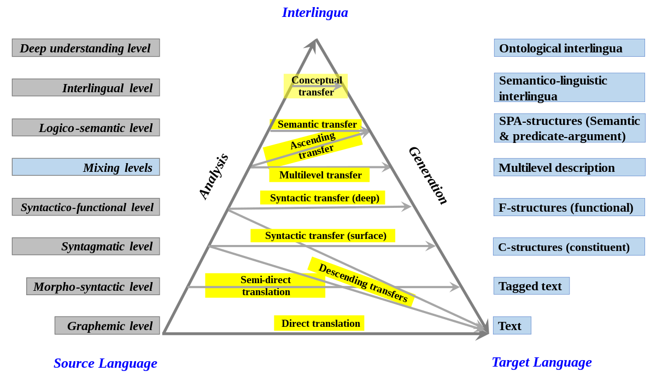
La Primera MT Basada en Reglas (1949-1967)
La Traducción Automática (MT) en esta era se inició con el Memorándum Weaver, enfocándose en traducir textos científicos rusos a inglés. Los métodos variaban desde enfoques empíricos, como los de la corporación RAND, hasta lingüísticos, como los del MIT. En 1954, la Universidad de Georgetown demostró un sistema híbrido para traducir documentos técnicos rusos, impulsando la investigación en MT.
MT Basada en el Conocimiento (1967-1984)
Tras el informe ALPAC de 1967, que recomendaba centrarse más en la traducción humana asistida por máquina, la financiación de MT en EE. UU. disminuyó. La pirámide de Vauquois se convirtió en un concepto influyente, enfocándose en representaciones intermedias para la traducción. Aunque la MT basada en el conocimiento tenía sus limitaciones, fue efectiva para casos de uso técnicos limitados.
Traducción Automática Basada en Datos (1984-hoy)
En la década de 1980, la MT basada en ejemplos surgió en Japón, utilizando bases de datos de textos para generar nuevas traducciones. Esta era precedió a la MT estadística, que ganó prominencia en la década de 1990 con los modelos de IBM. Estos modelos se basaban en algoritmos de maximización de expectativas y aprendizaje automático. Posteriormente, la MT neuronal se desarrolló a partir de 2013, utilizando redes neuronales y mecanismos de atención, culminando en el uso de modelos basados en transformadores.

Slide 7

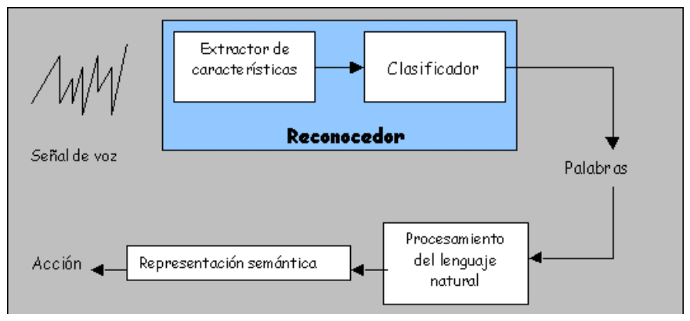

Aplicaciones y casos de uso
1
Reconocimiento del habla y
síntesis de voz
Convertir la voz a texto y viceversa
2
Traducción automática
Permite la traducción instantánea de texto en diferentes idiomas.
3
Generación de lenguaje natural
Crear texto de forma automática, como resúmenes, respuestas a
preguntas, etc.

Slide 8

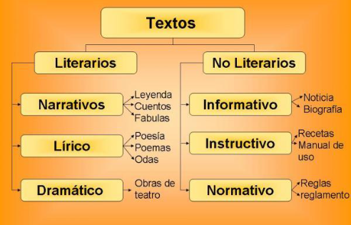
Aplicaciones y casos de uso
4
Chatbots y asistentes virtuales
Mejora la interacción entre humanos y máquinas en aplicaciones como chatbots y comandos de voz.
5
Extracción de Información
Identificar información clave como nombres,
lugares, fechas en textos.
6
Clasificación de Texto y Categorización
Organizar textos en categorías predefinidas.

Slide 9


Aplicaciones y casos de uso
7
Modelos de Lenguaje
Crear representaciones matemáticas del lenguaje
para diversas aplicaciones.
8
Análisis de redes sociales
Entender y analizar interacciones en plataformas de redes sociales.
9
Análisis de sentimientos
Identifica y clasifica si una review tiene un sentimiento positivo o
negativo, incluso puede etiquetar multiples sentimientos, como
enojo, desilución, encanto, felicidad, emoción, tristeza, etc.

Slide 10
NLTK: Natural Language Toolkit
Es una biblioteca de Python líder para el procesamiento del lenguaje natural (PLN). Proporciona herramientas fáciles de usar para la construcción de programas de computadora que trabajan con datos de lenguaje humano, como texto. Es ampliamente utilizado en la academia para enseñar y en la industria para el desarrollo de prototipos y la implementación de aplicaciones de PLN.
nltk.chunk 🧩 - Utiliza expresiones regulares o árboles de análisis para extraer frases nominales o estructuras similares del texto.
nltk.inference 🕵️‍♂️ - Herramientas para trabajar con lógica e inferencia en textos.
nltk.tag 🏷️ - Asigna partes del discurso a palabras, como sustantivos, verbos, adjetivos, etc.
nltk.tokenize 🗨️ - Divide el texto en frases, palabras o sub-palabras, esencial para la estructura del texto.
nltk.stem ✂️ - Reduce las palabras a su raíz o base, eliminando prefijos y sufijos.
nltk.corpus 📚 - Colección de textos y corpora que sirven como muestras de lenguaje real.
nltk.sentiment 😃😠 - Analiza el sentimiento de un texto, como positivo o negativo.
nltk.translate 🈳 - Funciones y algoritmos para trabajar con traducción automática y bilingüismo.

Slide 11
spaCy
spaCy es otra biblioteca de procesamiento de lenguaje natural para Python. “spaCy" no es un acrónimo sino un nombre propio. No tiene un significado específico, pero sí refleja la funcionalidad de la biblioteca: es una herramienta "espaciosa" en el sentido de que es amplia y robusta, diseñada para manejar grandes volúmenes de texto de forma eficiente
doc.ents 🗂️ - Extrae entidades nombradas como personas, organizaciones o lugares. Ejemplo: doc.ents para obtener todas las entidades en doc.
.
spaCy.load 📂 - Carga un modelo de lenguaje específico. Ejemplo: nlp = spacy.load(‘es_core_web_sm’) para cargar el modelo en español.
nlp 🧠 - Procesa un texto y ejecuta la cadena de procesamiento del modelo sobre él. Ejemplo: doc = nlp("This is a sentence.") para procesar la oración.
doc.sents 📑 - Divide un documento en oraciones. Ejemplo: list(doc.sents) para obtener una lista de oraciones del doc.
Doc, Span, Token 📖 - Proporciona contenedores para acceder a información sobre el texto, como palabras individuales o grupos de palabras. Ejemplo: Doc es un objeto que contiene el texto procesado.
Token.lemma_ ✨ - Obtiene la forma base de una palabra. Ejemplo: token.lemma_ para cada token en doc.

Slide 12

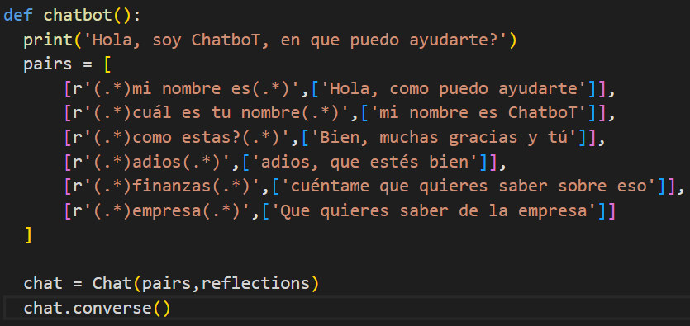
Chatbot con NLTK
Utilizaremos la clase Chat y el diccionario reflections del módulo chat.util de NLTK, para procesar y responder a la entrada del usuario:
Definiremos una función con textos para una conversación básica:
Y en la función crearemos una instancia chat, le asignamos con la lista "pairs" y el diccionario "reflections" y aplicamos el método converse a la instancia chat:

Slide 13

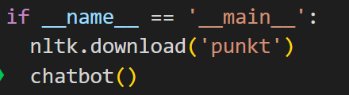
Chatbot con NLTK
Luego crearemos una instancia chat con "pairs" y "reflections" y después aplicaremos el método converse a la instancia chat:
Y aagregamos la condición para descargar punkt

Slide 14
Actividad
Ingrese al siguiente colab y realice un chatbot que:
- Solo debe dar las entradas y las salidas al script
- Debe preguntar algo y el bot debe responder
- Al decirle que no se necesita más de su ayuda el bot debe despedirse
https://colab.research.google.com/drive/1jCg63FO1mcrAxwBQ3YUeoxfwu7ToPbxQ?usp=sharing

Slide 15
Inspección a:

Slide 16
Proyecto de Análisis de Sentimientos
Usando librería NLTK

Slide 17
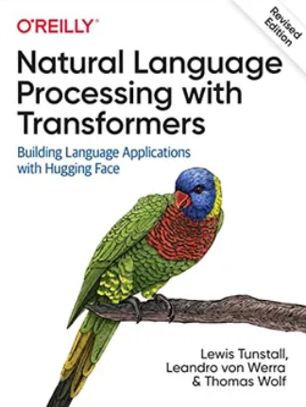
LECTURA RECOMENDADA

